Slide 1

Память о Великой Победе
Память о Великой Победе
Память о Великой Победе

Slide 2
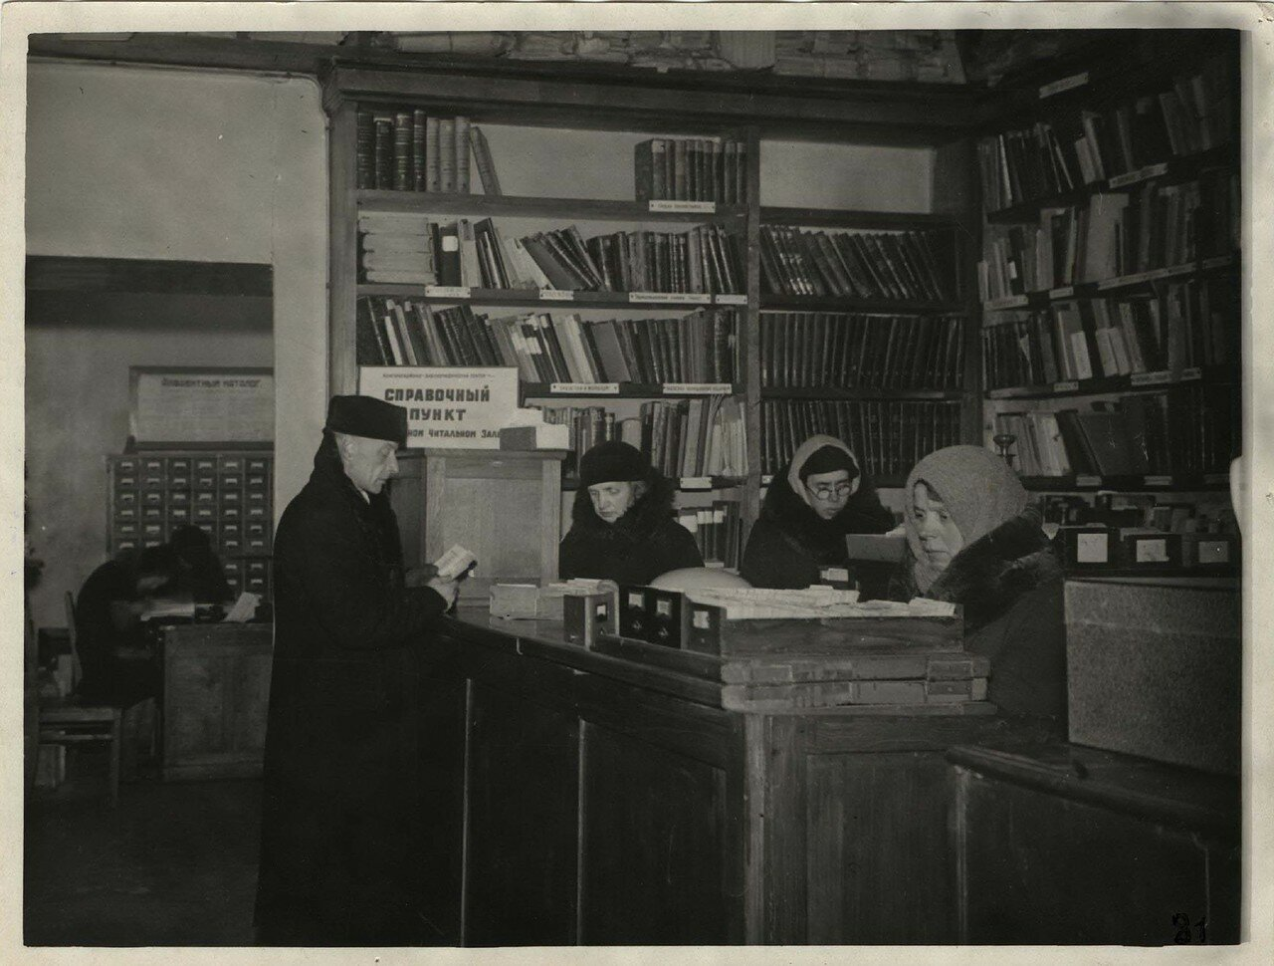
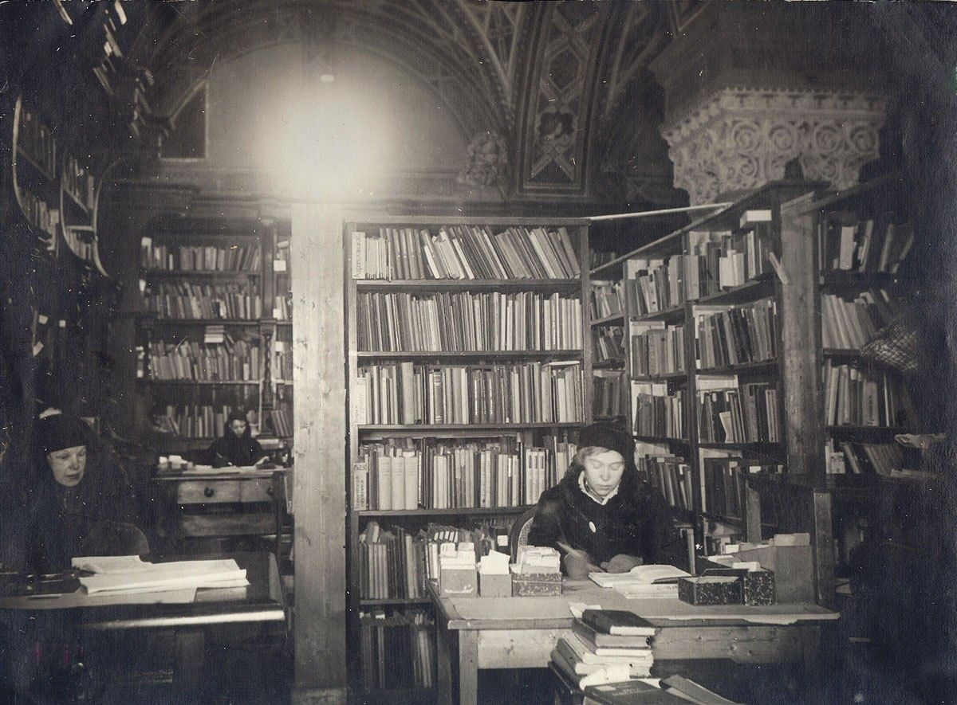
Великая Отечественная война – время суровых испытаний для всего нашего народа. Библиотеки вложили свой труд в общее дело победы – в тяжелых условиях военного времени тысячи библиотекарей показали пример героического самоотверженного труда. За период войны библиотечная сеть нашей страны понесла большие потери – было уничтожено 43 тыс. библиотек и более 100 млн. книг. Многие библиотеки оказывались оставленными среди развалин и гибли от огня, воды и ненастья. Библиотекари собирали и спасали эти книжные богатства. Они не только комплектовали и сохраняли фонды, но также мотивировали и вдохновляли население на борьбу с фашизмом

Slide 3
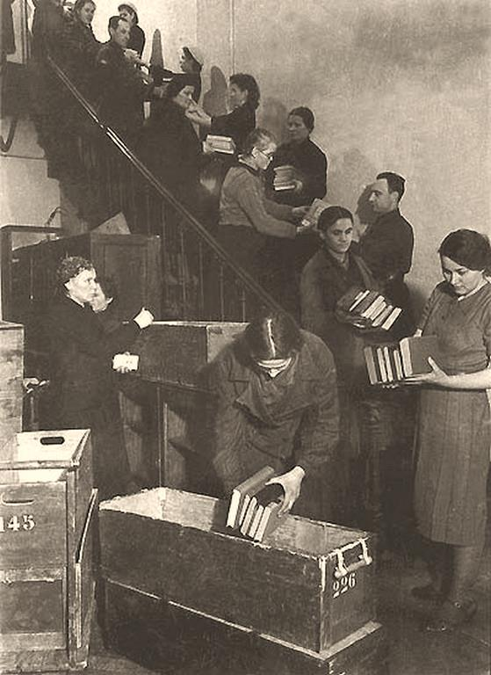
Стояли книги, рать бойцов,
Плечом к плечу на полках рядом.
Они внутри, в огня кольце
Врагов в блокадном Ленинграде.
Литература помогла
Войну пройти и в схватках выжить.
Библиотека дать могла
Уму заряд энергий книжек.
В победу верь! И в стойкость тех,
Кто город защищает смело!
В себя, в товарищей-друзей!
Надейся, верь и делай дело…
Оборонительный рубеж,
Бомбоубежищ коридоры...
Совет брошюры – это вещь!
Сестра таланта – краткость формы.
Но не вернулось много книг,
Что были выданы, обратно
В библиотеку. Тот должник
Заснул навечно, безвозвратно...
Спасенье в книгах! «Человек» –
Звучит так гордо! Он читает
И думает. Живет свой век
И на войне не умирает!
М. Люблинская

Slide 4
БИБЛИОТЕКИ БЛОКАДНОГО ЛЕНИНГРАДА
В тяжелейших условиях в военные годы оказались библиотеки блокадного Ленинграда. Исторически город сложился как видный библиотечный и книжный центр России. В нем располагались уникальные книжные собрания Государственной Публичной библиотеки им. М. Е. Салтыкова-Щедрина, Библиотеки Академии наук СССР, библиотек учебных заведений, музеев. Ленинград обладал значительным числом массовых библиотек. В 1941 г. в городе действовали 52 массовые районные библиотеки, книжный фонд которых составлял 1397 тыс. томов.
Жестокие условия военного времени не могли не сказаться на состоянии городских библиотек. Из-за сложных условий блокады пришлось законсервировать 12 библиотек. В начале блокады работали 28 районных детских библиотек. С июля 1942 г. все они были законсервированы. Из школьных библиотек, которых к началу войны в городе было 451, в 1942 г. действовало всего 84.
Немалый урон понесли библиотеки Ленинградской области.
Пострадали школьные и сельские библиотеки

Slide 5
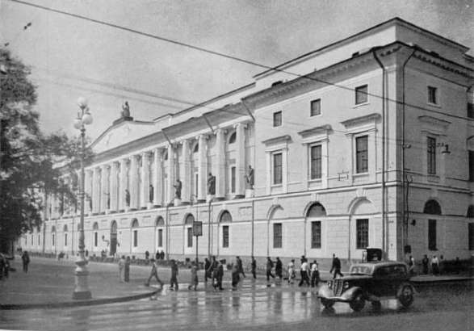
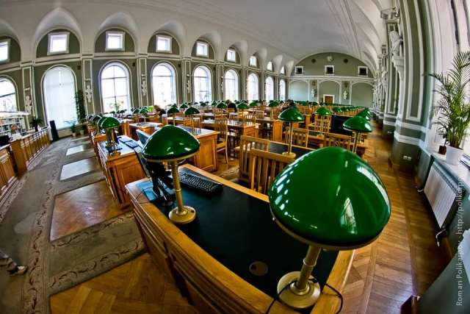
138 сотрудников легендарной Публичной библиотеки имени М.Е. Салтыкова-Щедрина умерли только в зиму 1942 году. В тяжелейших условиях блокады библиотека ни на один день не прекращала обслуживание читателей.
Ленинградская ордена Трудового Красного Знамени государственная публичная библиотека имени М.Е. Салтыкова-Щедрина.
Государственная публичная библиотека имени М.Е. Салтыкова-Щедрина (ныне Российская национальная библиотека) — наши дни.

Slide 6
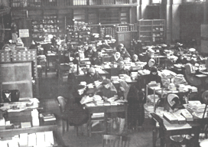
Во время блокады Ленинграда Государственная Публичная библиотека имени М.Е. Салтыкова-Щедрина (ныне Российская национальная библиотека — РНБ) продолжала пополнять фонды в тяжёлых условиях военного времени
Весь период блокады сотрудники с саночками или старыми детскими колясками обходили оставшиеся в городе издательства и типографии, собирая текущие издания для Публичной библиотеки и впрок до снятия блокады — для Государственной библиотеки СССР им. В.И. Ленина в Москве.
От гибели и расхищения были спасены многочисленные архивы и библиотеки.
О.Ф. Берггольц вспоминала: «Работники Публичной библиотеки не дали погибнуть осиротевшим, оставленным без защиты книгам: на саночках, а весной в детских мальпостах, совершая огромные концы пешком, качаясь от слабости и тяжелого груза, возили они выморочные библиотеки в свой фонд и спасали для будущих поколений сотни, тысячи книг, ру- кописей, архивов»
Обработка поступивших бесхозных библиотек. Зима 1943—1944 гг.

Slide 7
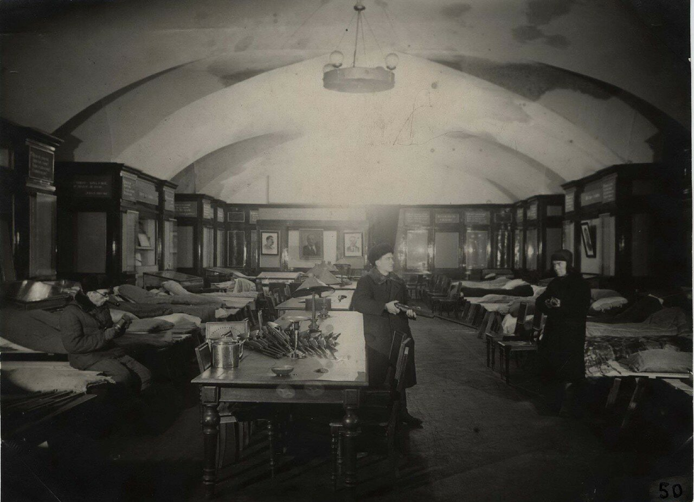
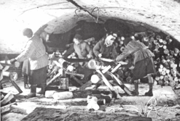
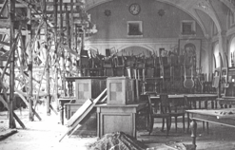
Оставшиеся в Ленинграде работники публичной библиотеки жили общей с городом тяжелой фронтовой жизнью. Они обслуживали читателей под грохот бомбежек и артиллерийских обстрелов. Участвовали в оборонных работах, дежурили на крышах, тушили “зажигалки”, очищали улицы.
Сотрудники Библиотеки на казарменном положении. Зима 1941—1942 гг.
Заготовка дров сотрудниками для Библиотеки. Зима 1943—1944 гг.

Slide 8
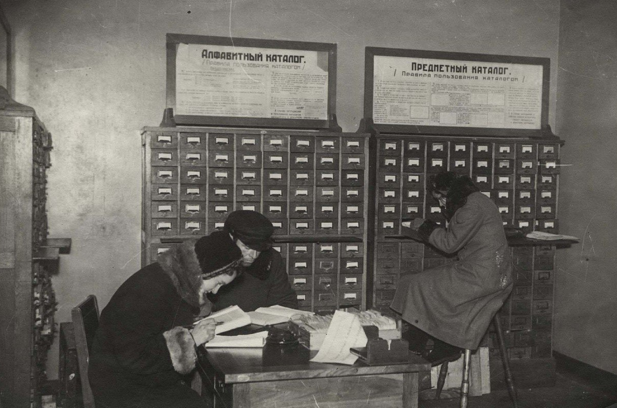
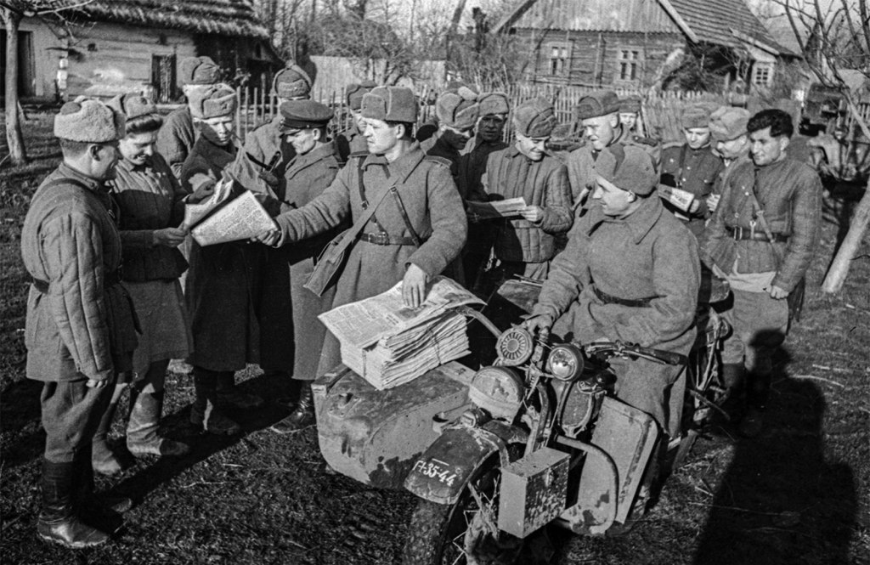
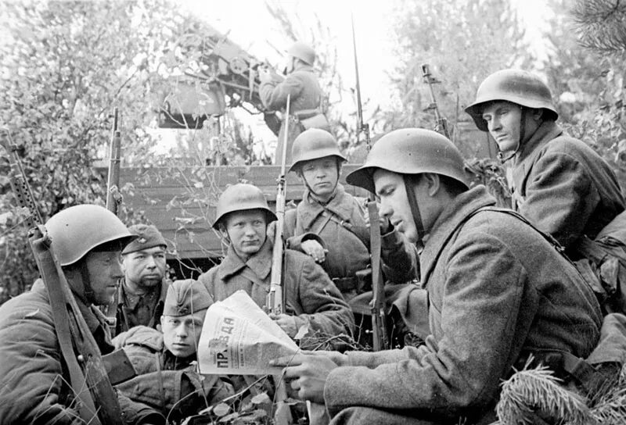
Писатель Николай Чуковский писал: «…читали классиков и поэтов, читали в землянках и дотах, читали на батареях и на вмёрзших в лёд кораблях: охапками брали книги у умирающих библиотекарей и в бесчисленных промерзших квартирах, лёжа при свете коптилок, читали, читали…»

Slide 9
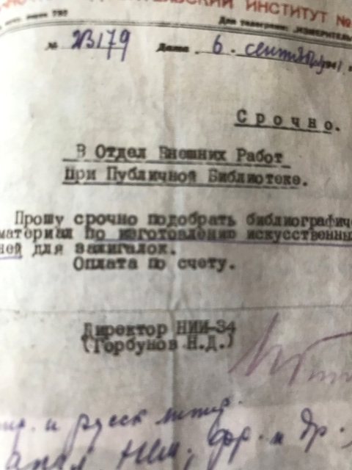
Библиотека стала необходимым звеном в обороне…
24 июня: “Библиотека Севморгоспиталя просит не отказать и выслать список книг о лечебном препарате сульфиде“.
30 июня: “Просим выдать во временное пользование книгу “Герметические двери для убежищ “.
10 июля: заказ на подборку книг по вопросам организации походных (передвижных) ремонтных автомобильных колонн.
25 июля лаборатория коммунальной гигиены просит “срочно указать русскую и иностранную библиографию по вопросу дегазации жилищ и предметов быта“.
7 августа: заявка от Горсудпрома Ленинграда на библиографию по производству патронов (гильз) для снарядов.
13 августа: запрос на литературу по лечению газовой гангрены на русском, немецком, французском языках.
6 сентября: запрос НИИ № 34: “Прошу срочно подобрать библиографический материал по изготовлению искусственных кремней для зажигалок. Оплата по счету. Директор НИИ-34 (Н.Д. Горбунов) “.

Slide 10
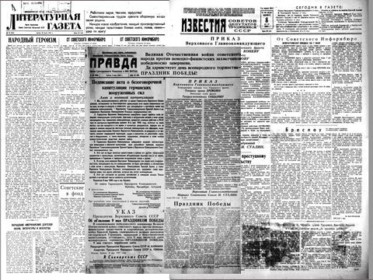
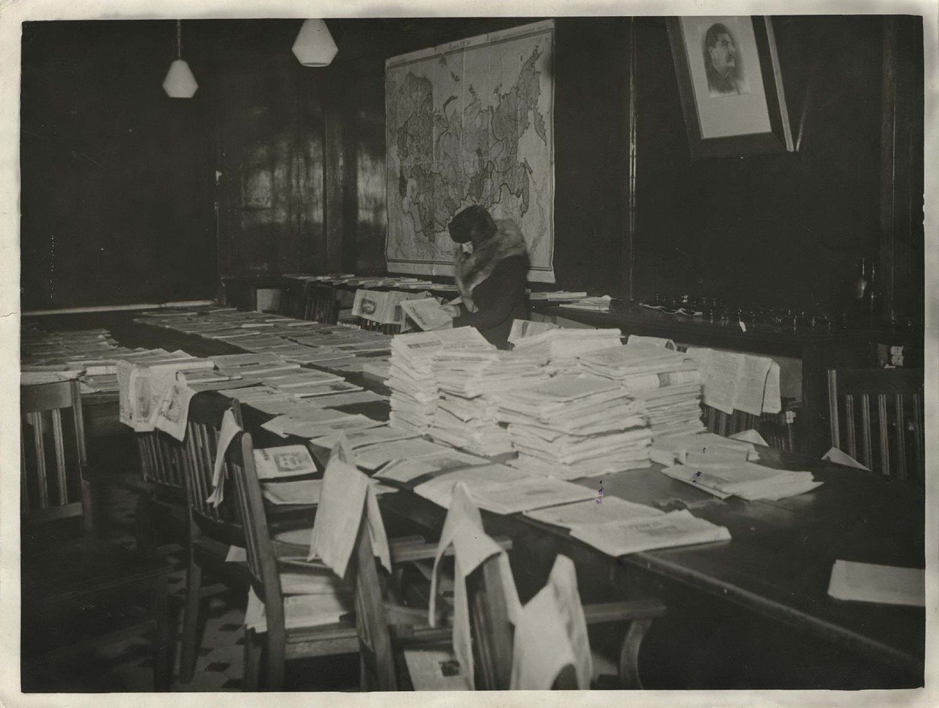
Работники массовых библиотек делали вырезки из газет «Ленинградская правда» и «Смена», в которых освещался передовой опыт районов по военному обучению населения, проводили беседы о поступивших в фонд брошюрах, организовывали политинформации, составляли списки рекомендательной литературы, выполняли библиографические справки, создавали тематические картотеки.
Газетный зал

Slide 11
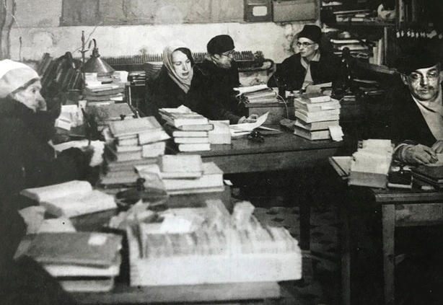
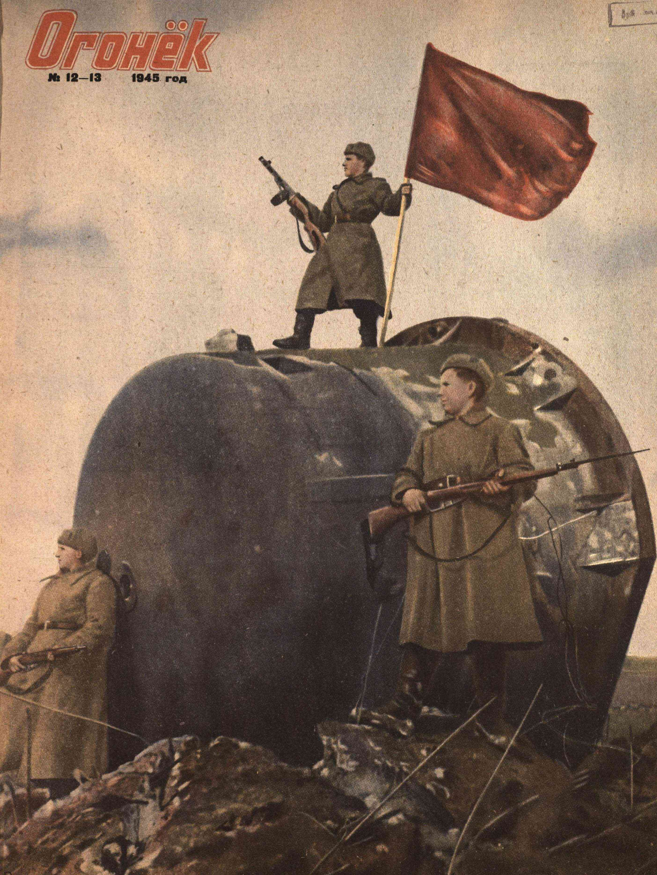
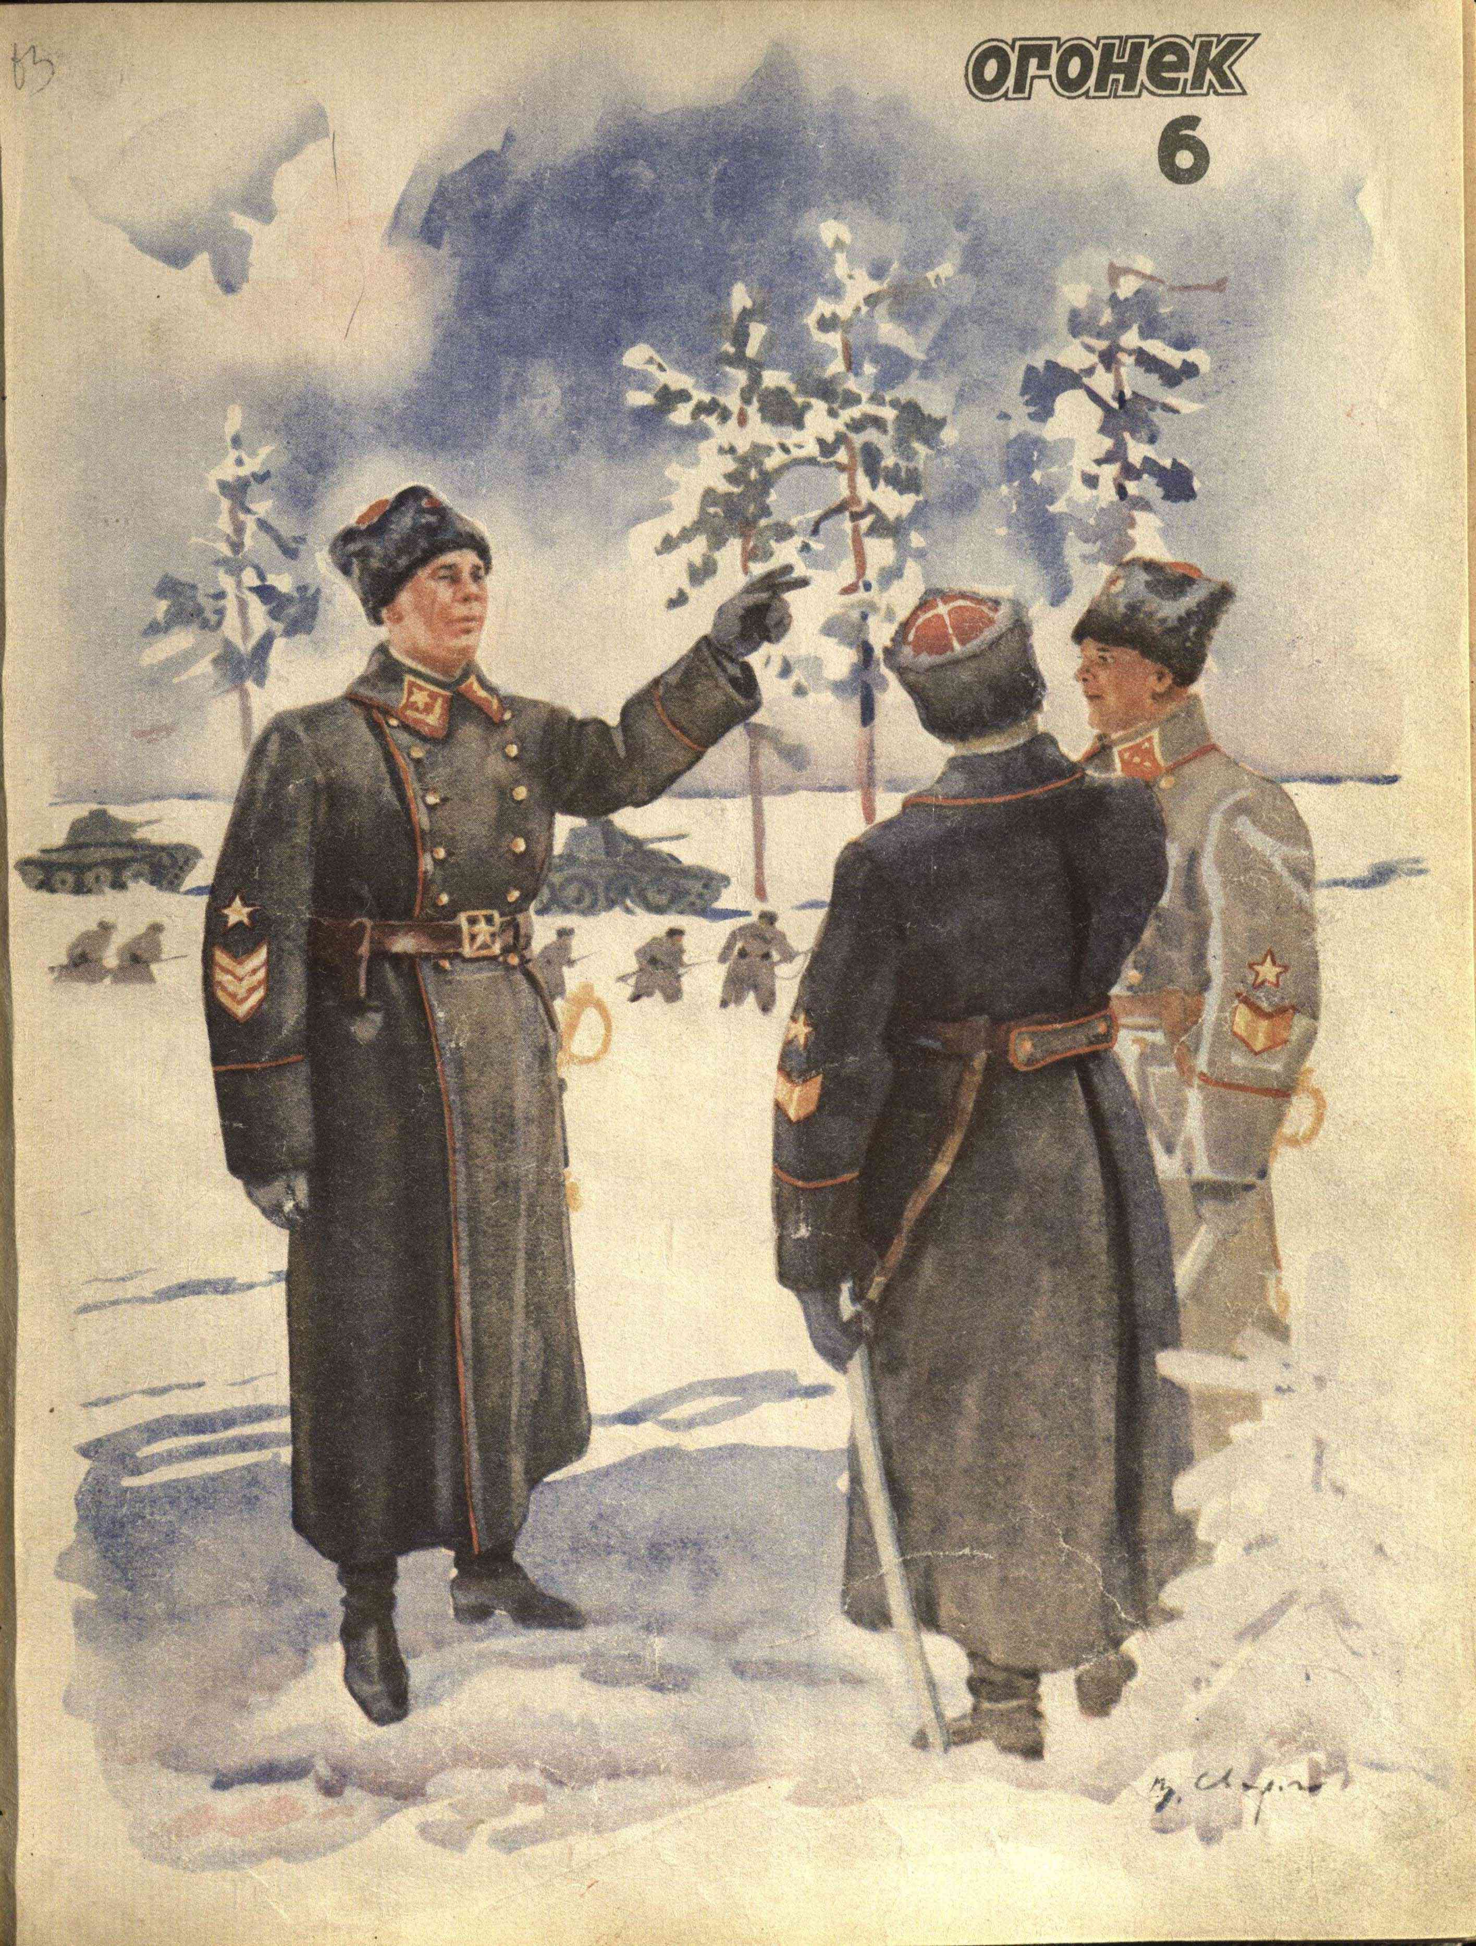
Что читали ленинградцы? Что отвлекало их от голода и ужасов ежедневных бомбежек?
Сильно возрос спрос на периодические издания: газеты, журналы (особенно на иллюстрированные издания). Увеличился спрос на пособия по изучению английского языка, а также на литературу скандинавских стран.
Подростки читали о подвигах бесстрашных солдат и матросов, о своих сверстниках. Были популярны «Два капитана», «Крестоносцы», «Овод», «Пятнадцатилетний капитан», «Приключения Тома Сойера» и «Всадник без головы» Майн Рида. Раскупались сказки, причём ими зачитывались как дети, так и взрослые, особенно раненые.
Особое место на блокадных полках занимали книги о том, как жить и выживать. Они учили строить убежища от бомб и снарядов, сбрасывать зажигалки с крыш, сохранять тепло в домах, где, кроме буржуек, не было никакого другого отопления.

Slide 12
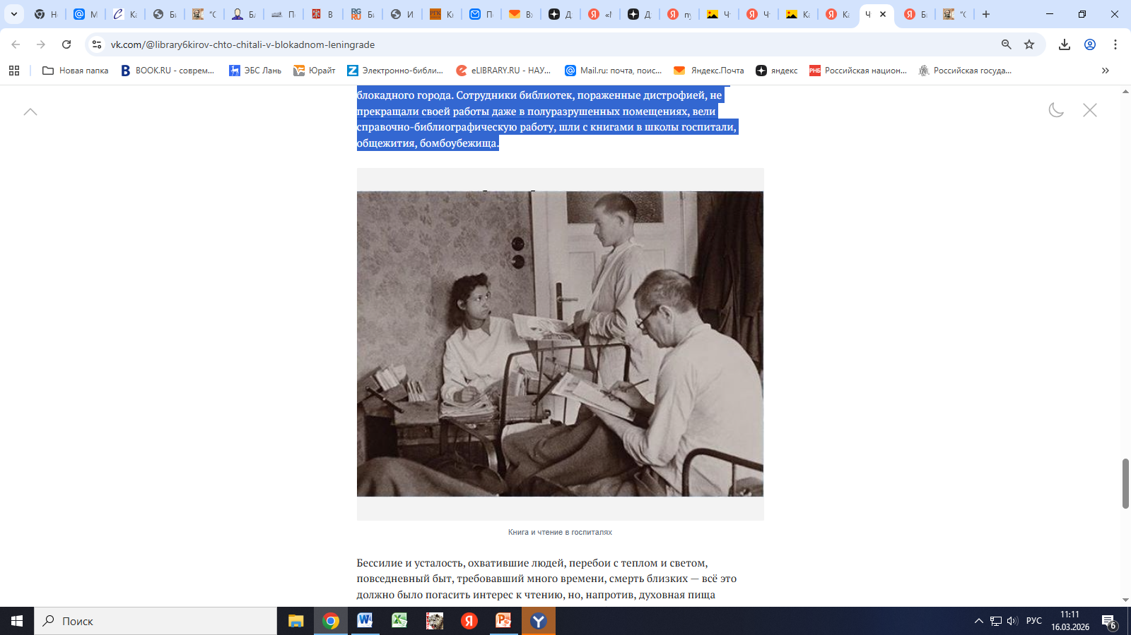
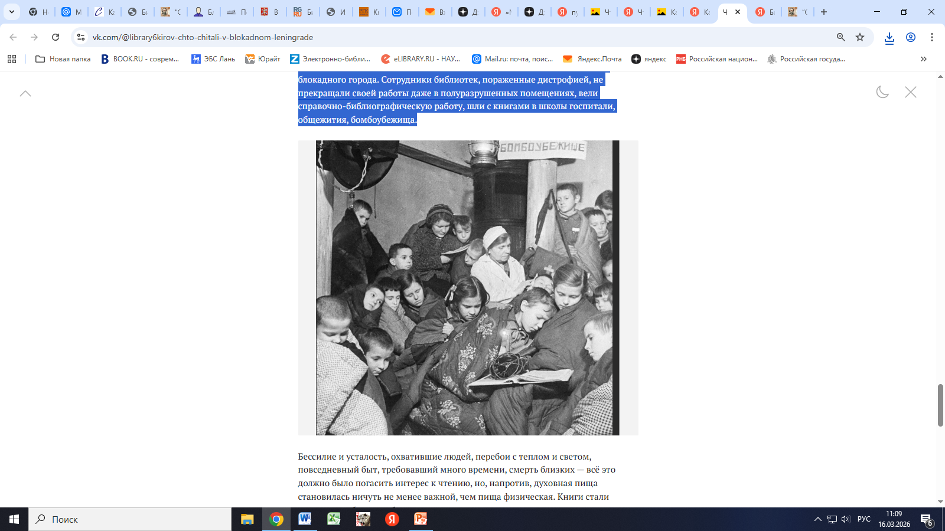
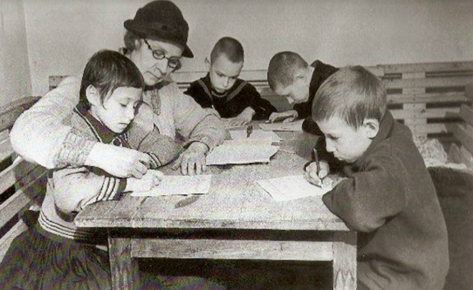
Поддержать дух людей осажденного Ленинграда помогали библиотекари блокадного города. Сотрудники библиотек, пораженные дистрофией, не прекращали своей работы даже в полуразрушенных помещениях, вели справочно-библиографическую работу, шли с книгами в школы госпитали, общежития, бомбоубежища.

Slide 13

Особую роль в те годы играла детская литература. В блокадном Ленинграде в 1943 году издали "Сказку о рыбаке и рыбке" тиражом 90 тысяч экземпляров

Slide 14


КНИГА B ПЕРИОД ВЕЛИКОЙ ОТЕЧЕСТВЕННОЙ ВОЙНЫ.
СОСТОЯНИЕ ПОЛИГРАФИЧЕСКОЙ БАЗЫ
Советская полиграфическая промышленность, понесла тяжелые потери. На оккупированных территориях почти полностью были уничтожены типографии и заводы полиграфического машиностроения. Выпуск полиграфического оборудования прекратился, возникли затруднения с полиграфическими материалами — шрифтами, бумагой, краской, картоном . В 1943 г. была создана портативная плоскопечатная машина для использования в тылу врага.
Работа издательств была перестроена на военный лад. Был взят курс на производство массовой книги
Баренбаум И. Е. История книги: Учебник / И. Е. Баренбаум. - 2-е изд. испр. и доп. - М. : Книга, 1984. - 248 с.
Баренбаум И. Е. Книжный Петербург - Ленинград / И. Е. Баренбаум, Н. А. Костылева. - Л. : Лениздат, 1986. - 447 с. : ил.

Slide 15
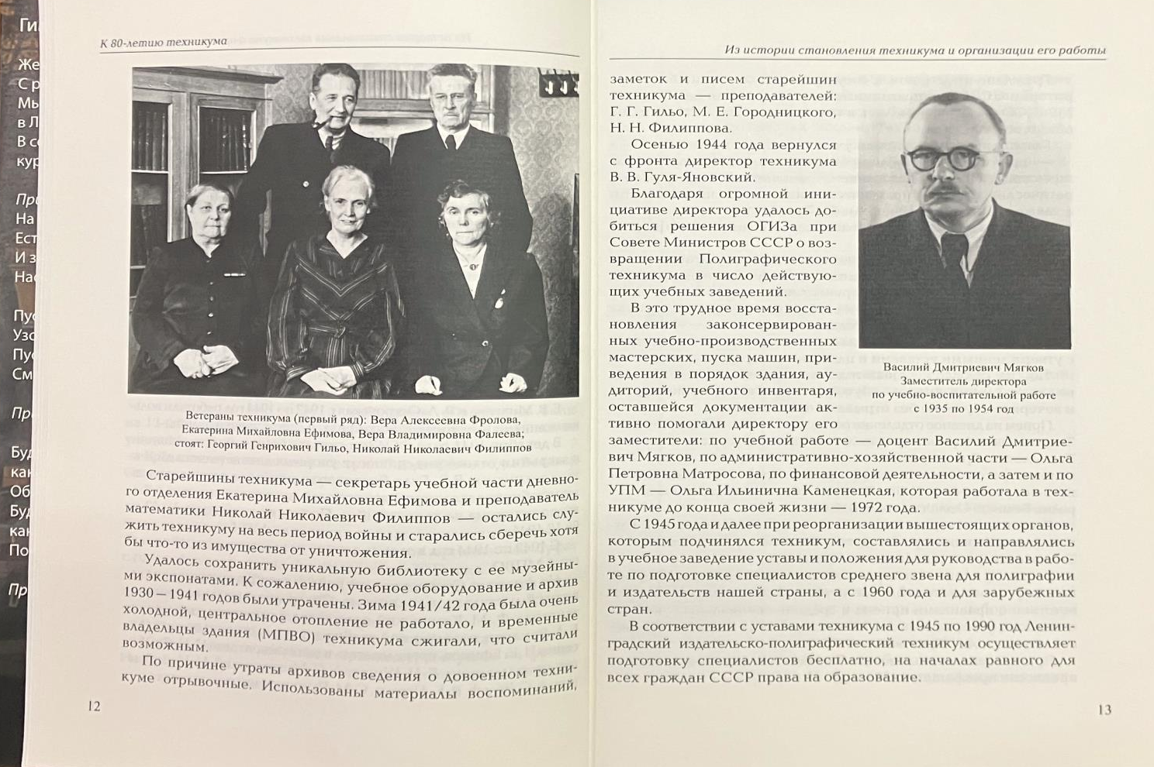
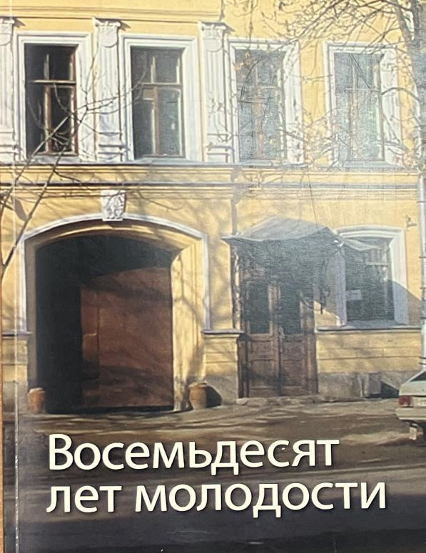
Библиотека издательско - полиграфического техникума
С 1942 по 1944 год в здании техникума размещался районный штаб Местной противовоздушной обороны (МПВО). Зима 1941/1942 года была очень холодной, центральное отопление не работало, и временные владельцы здания техникума (МПВО) сжигали, что считали возможным. Учебное оборудование и архив довоенных лет были полностью утрачены. Удалось сохранить уникальную библиотеку.

Slide 16

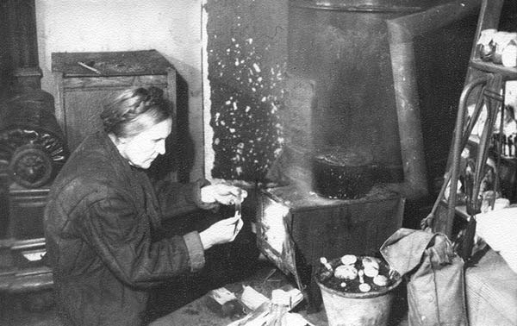
Книги
Мы, чтоб согреться, книги жжём.
Но жжём их, будто сводим счёты:
Те, что не жалко, – целиком,
У этих – только переплёты.
Мы их опять переплетём,
Когда весну в апреле встретим.
А не придётся – вы потом
Нас вспомните по книгам этим...
Ю. Воронов
Воронов Ю. П. Блокада: книга стихов [Текст] / Ю. П. Воронов ; авт. предисл. Н. Тихонов. - Л. : Лениздат, 1986. - 152 с. : ил.

Slide 17
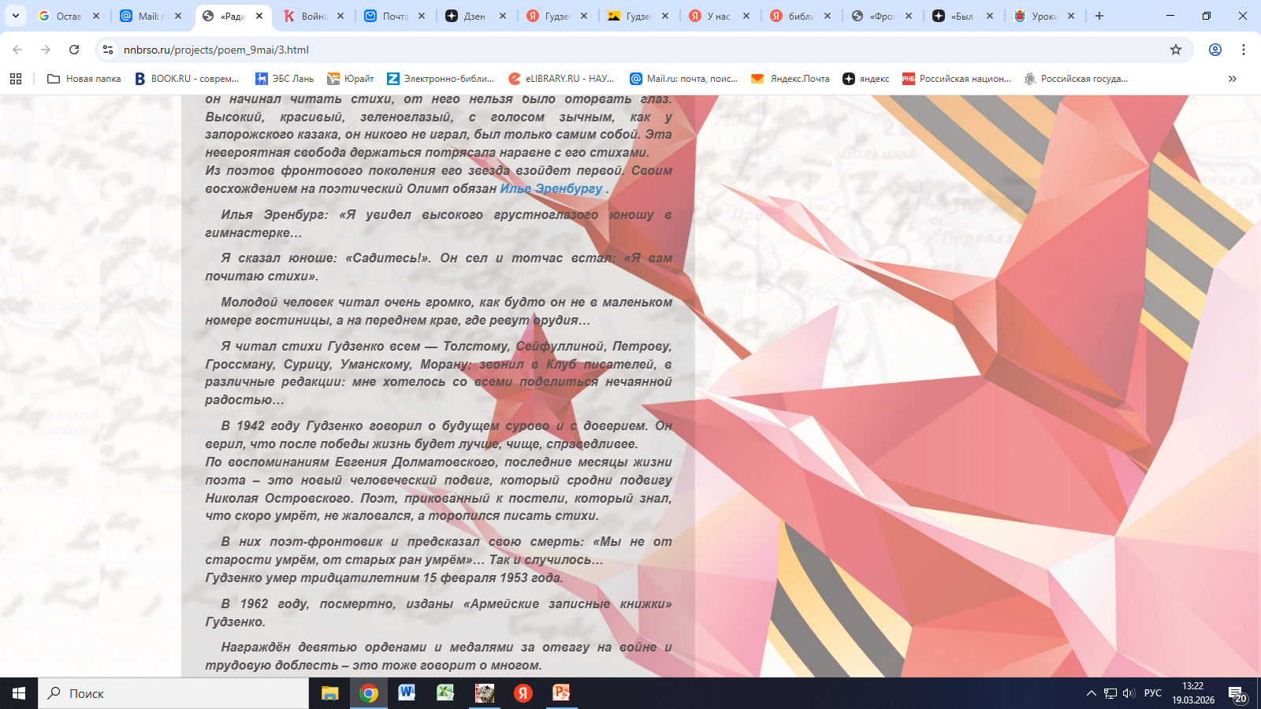
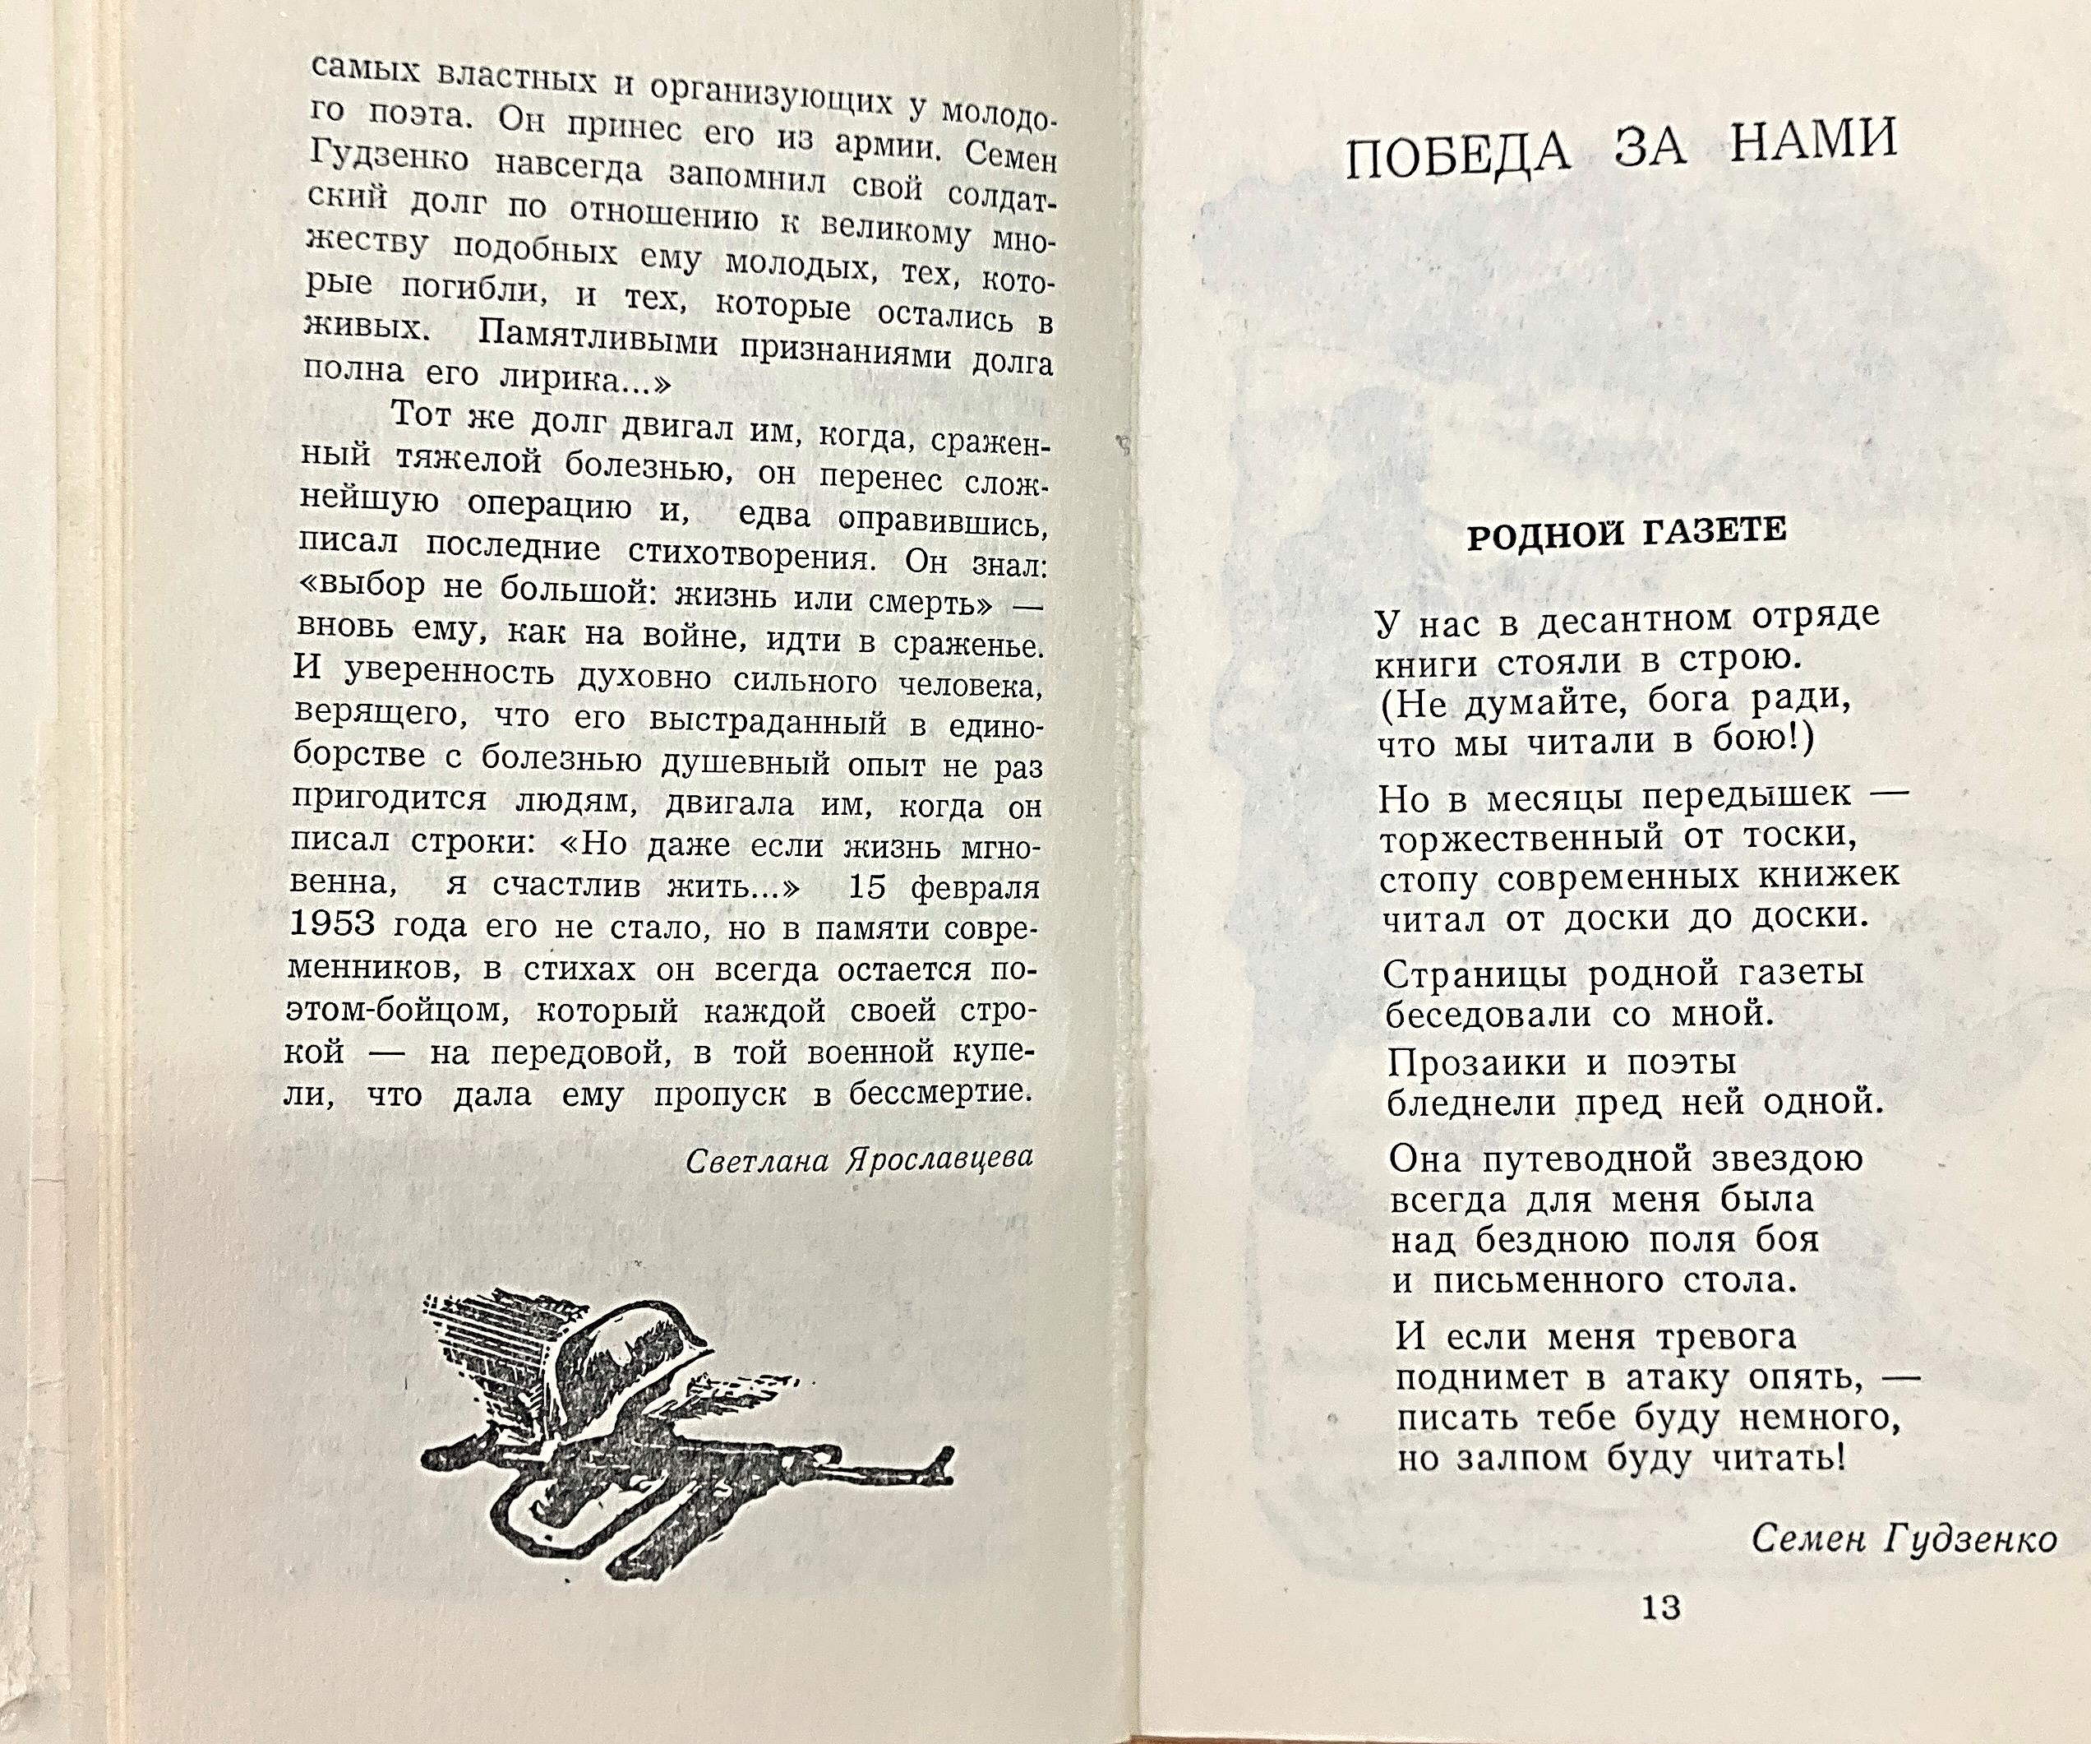

Книги во время войны помогали жить и сражаться
О книга, друг заветный,
Ты в вещмешке бойца.
Прошла весь путь победный
До самого конца.
С. П. Гудзенко
Чем дальше мы уходим от войны
Сполна всю горечь этих лет познавши
Не понаслышке, не со стороны,
Тем ближе нам воспоминанья наши… В. Сидоров
Гудзенко С. П. Стихотворения / С. П. Гудзенко ; сост. С. Ярославцева ; худ. А. Лурье. - М. : Современник, 1985. - 144 с.

Slide 18
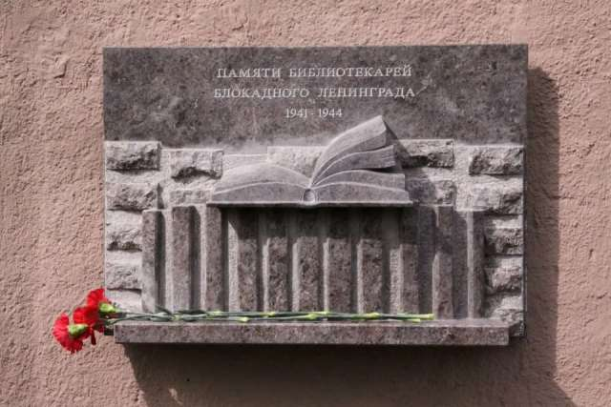
Памятный знак «Библиотекарям блокадного Ленинграда»
Памятный знак в честь работников библиотек осажденного Ленинграда установлен 7 мая 2013 года на фасаде библиотеки «Музей книги блокадного города» в Московском районе Санкт – Петербурга.

